Slide 1
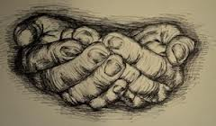

Slide 2
Rom. 3:10
“Daar staan immers geskrywe: "Daar is nie een wat regverdig is nie, selfs nie een nie,”

Slide 4
Matt. 5:3
“Geseënd is dié wat weet hoe afhanklik hulle van God is, want aan hulle behoort die koninkryk van die hemel.”

Slide 6
1 Kor. 10:12
“Daarom, wie meen dat hy staan, moet oppas dat hy nie val nie.”

Slide 8
“..the greatest defect in most Christian lives I would say that it is our failure to know God as our Father as we should know Him.”
Martyn Lloyed-Jones

Slide 10
2 Pet. 1:3
“Sy Goddelike krag het ons alles geskenk wat ons nodig het om te lewe en Hom te dien. Dit kom deurdat ons Hom ken wat ons geroep het deur sy heerlikheid en mag.”

